Slide 1
Владимирская область
"Создание дистанционного медицинского центра по мониторингу амбулаторного лечения пациентов с новой коронавирусной инфекцией и внебольничной пневмонией"
Пилотный проект
Арсенина Юлия Владимировна - директор ГБУЗ ВО "МИАЦ"
Руководитель проекта

Slide 2
Информация по проекту
Ключевой риск:
Отсутствие динамического наблюдения на амбулаторном этапе лечения за состоянием пациента с выявленными признаками COVID-19
Цели и плановый эффект:
Выявление у пациентов, которые лечатся на дому, ухудшения состояния для своевременной госпитализации
Уменьшение времени, затрачиваемого на заведение одного случая в программе с 4 минут до 1 минуты
Сроки реализации проекта:
Старт проекта 02.11.2020 – закрытие 02.12.2020

Slide 3
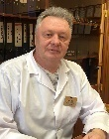
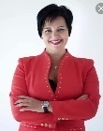
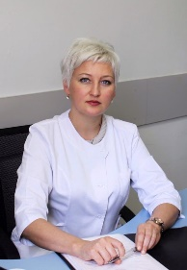
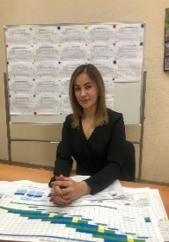
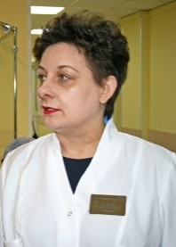
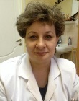
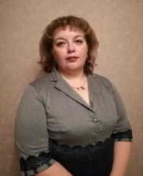
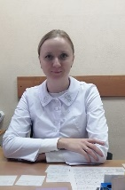
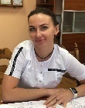
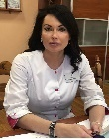
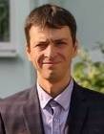
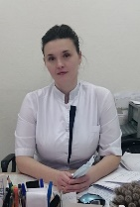
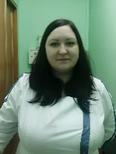
Команда проекта
Руководство проекта (непосредственно отвечающие за результат проекта, принимающие основные решения)
Киселев В.О.
Главный врач ГБУЗ ВО «ОЦЛФК и СМ"
Арсенина Ю.В.
Директор ГБУЗ ВО "МИАЦ"
Владелец процесса
Руководитель проекта
Команда проекта
Шегуров Я.С.
Руководитель проекта АО «ПСР»
Захарова И.А.
Главный врач ГБУЗ ВО "Городская поликлиника №1"
Роль: координатор проекта
Роль: исполнитель
Чернов А.А.
Программист ГБУЗ ВО «МИАЦ»
Снегирева О.А.
Зав.КДЛ ГБУЗ ВО "ОЦЛФК и СМ"
Лисаева И.А.
Зав.отделением спортивной медицины№2
Роль: исполнитель
Роль: исполнитель
Роль: исполнитель

Slide 4
Ключевые проблемы проекта
01
Отсутствие возможности
динамического наблюдения
за пациентами с
подозрением на COVID-19,
находящихся на лечении на
дому, в связи с перегрузкой
имеющихся участковых
врачей, а также уходом их
на больничный лист
02
Отсутствие в списках,
предоставленных ГБУЗ ВО
ГП 1, выборки пациентов с
подозрением на COVID-19,
первично обратившихся за
медицинской помощью и
находящихся на лечении на
дому
03
Отсутствие данных
пациентов в системе
REDMINE для фиксации
дозвона на 2,4,6 и 11 день
заболевания
04
Отсутствие
информирования пациентов
об осуществлении дозвонов
из ЦДМН
05
Отсутствие контактных телефонов в списках
пациентов для
мониторинга,
предоставленных ГБУЗ ВО
ГП 1
06
Несвоевременная передача
списков пациентов в
ЦДМН из ГБУЗ ВО ГП 1

Slide 5
6 ключевых мероприятий по достижению целей проекта
Создание центра дистанционного медицинского наблюдения (ЦДМН) за пациентами с подозрением на COVID-19, находящихся на лечении на дому и нуждающихся в мониторинге их состояния
Проведение выборки пациентов с подозрением на COVID-19, первично обратившихся за медицинской помощью, находящихся на лечении на дому и нуждающихся в мониторинге их состояния
Занесение данных пациентов в систему REDMINE для фиксации дозвона на 2,4,6 и 11 день заболевания
Проведение информирования пациентов об осуществлении дозвонов из ЦДМН
Сбор контактной информации с указанием номера телефона пациентов, нуждающихся в мониторинге их состояния
Передача списков из поликлиник осуществляется до 8 часов утра

Slide 6
Таблица показателей
Наименование показателя | Было на 02.11.2020 | цель | Достигнутый результат на 02.12.2020
Количество обзвонов пациентов операторами в день | 0 | 420 | 149
Уменьшение времени, затрачиваемого на заведение одного случая в программе | 4 мин | 1 мин | 1 мин
% полезного времени, затрачиваемого оператором на пациента | 60% | 90% | 90%

